Slide 1
Km การพัฒนานักวิจัยรุ่นใหม่ คณะพยาบาลศาสตร์
รศ.ดร.จินตนา อาจสันเที๊ยะ
Notes:
หมายเหตุ:
เมื่อต้องการเปลี่ยนรูปภาพบนสไลด์นี้ ให้เลือกรูปภาพ แล้วลบออก จากนั้น คลิกไอคอนรูปภาพในพื้นที่ที่สำรองไว้เพื่อแทรกรูปภาพของคุณ

Slide 2
กระบวนการ KM

Slide 3
นักวิจัยหน้าใหม่
นักวิจัยรุ่นใหม่

Slide 4
ถ่ายทอดความรู้สึกจากนักวิจัยรุ่นใหม่คณะ
ผู้ที่เริ่มเป็นนักวิจัยรุ่นใหม่ของคณะ
ผู้ที่ประสบความสำเร็จจากการเป็นนักวิจัยรุ่นใหม่

Slide 5
ตอนที่ 1 การบ่งชี้ความรู้
นักวิจัยหน้าใหม่ต้องการอะไร
การสร้างทีมวิจัย
สิ่งที่นักวิจัยต้องรู้

Slide 6
การพัฒนานักวิจัยรุ่นใหม่
การวางแผนรายบุคคลที่จะทำงานวิจัย ความตั้งใจมุ่งมั่น
การวางแผนคณะ ผลิตเป้าหมายการทำวิจัย
การอำนวยความสะดวก ช่วยเหลือ ให้คำแนะนำ

Slide 7
ปัญหาวิจัยที่น่าสนใจ งานวิจัยด้านสาธารสุข การแพทย์และพยาบาล
การศึกษาปัจจัยเสี่ยง/ปัจจัยสาเหตุต่อการเกิดโรค
การศึกษาพฤติกรรมการดูแลสุขภาพ
การศึกษาพฤติกรรมการใช้สารเคมีทางการเกษตรส่งผลต่อสุขภาพ
การศึกษาความเชื่อด้านสุขภาพกับพฤติกรรมการป้องกันโรค
การศึกษาประสิทธิผลของการใช้โปรแกรมดูแลผู้ป่วย
ปัจจัยกำหนดต้นทุนการให้บริการของโรงพยาบาล
การประเมินคุณภาพชีวิตของผู้สูงอายุ การพัฒนาระบบการดูแลเพื่อสังคมผู้สูงอายุ
การประเมินความพร้อมในการดำเนินโครงการต่างๆ รวมทั้งโควิด ที่พบในปัจจุบัน
ปัญหาและอุปสรรคของการให้บริการหน่วยแพทย์ฉุกเฉิน การดูแลต่อเนื่อง การรับวัคซิน
โควิด 19

Slide 8
COVID 19ระบาดวิทยากับการสอบสวนโรค
ประชากร
ประชากรกลุ่มเสี่ยง
บุลคล เวลา สถานที่
ปัจจัยเสี่ยง ปัจจัยป้องกัน
ผู้ป่วย
การควบคุม ป้องกันโรค

Slide 10
เขียนสมมติฐาน

Slide 12
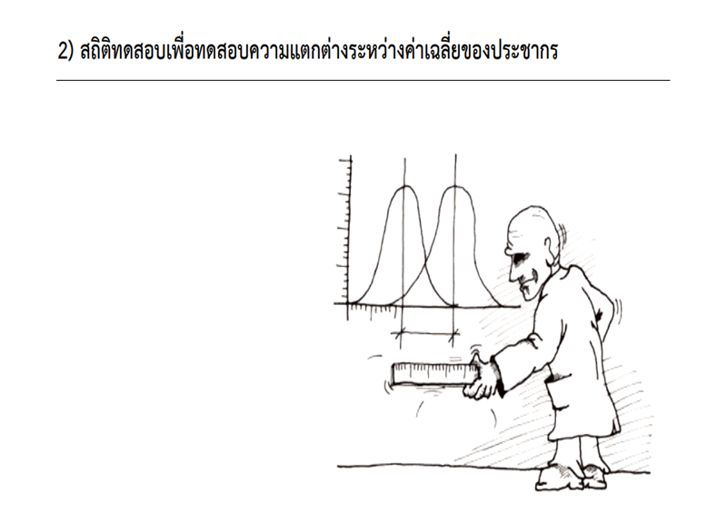
ใช้สถิติอะไรในการวิจัย

Slide 13
ขั้นตอนที่ 2 การสร้างและแสวงหาความรู้
การพัฒนาศักยภาพการเขียนข้อเสนอโครงการวิจัยของนักวิจัยรุ่นใหม่
การสร้างหัวข้อวิจัยที่มีผลกระทบ
แหล่งทุนวิจัย
การวางแผนการพัฒนานักวิจัยหน้าใหม่ผสมรุ่นพี่ คณะพยายามกำหนดโครงร่างวิจัยขอทุนต้องมีรุ่นใหม่ผสม

Slide 14
ขั้นตอนที่ 3 การจัดการความรู้ให้เป็นระบบ
การพัฒนาศักยภาพในการทำวิจัยของนักวิจัยรุ่นใหม่ ซึ่งจะนำไปสู่การสร้างสรรค์ผลงานวิจัยที่มีคุณภาพระดับชาติ/นานาชาติ ตลอดจนเป็นการเตรียมความพร้อมและสร้างโอกาสแก่นักวิจัยในการแข่งขันรับทุนวิจัยจากแหล่งทุนต่าง ๆ ซึ่งเป็นการร่วมสนับสนุนทุนวิจัย
ระบบการบริหารจัดการนักวิจัยหน้าใหม่ ในยุค 4.0

Slide 15
ขั้นตอนที่ 4 การประมวลและกลั่นกรองความรู้
การสร้างผลงานวิจัยและ ผลงานวิจัย
กระตุ้นให้นักวิจัยมองเห็นแนวทางในการพัฒนานวัตกรรมและองค์ความรู้นำไปสู่การแก้ไขปัญหาของสังคม ประเทศให้เกิดผลสำเร็จและพัฒนา

Slide 16
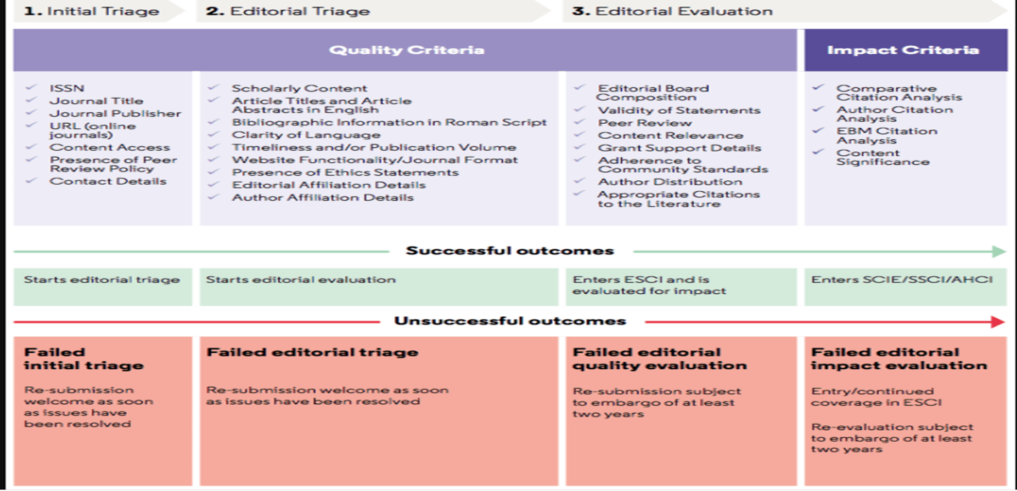
ขั้นตอนที่ 5 การเข้าถึงความรู้จากฐานต่างๆ

Slide 17
ขั้นตอนที่ 6 การแบ่งปันแลกเปลี่ยนความรู้
ท่านได้รับความคิดใด ในการทำวิจัย และก้าวสู่การเป็นนักวิจัยรุ่นใหม่
เริ่มเขียนโครงร่าง เสนอจริยธรรม
ดำเนินการเก็บข้อมูล
เขียนรายงานผลการทดลอง อภิปรายผล
เขียนตีพิมพ์ 12 หน้า บทคัดย่อ

Slide 18
ขั้นตอนที่ 7 การเรียนรู้จากKM จัดการความรู้ในการเขียนบทคัดย่ออย่างเป็นระบบ
ในการเขียนบทคัดย่องานวิจัยควรใช้พื้นที่ไม่เกิน 10 บรรทัด โดยมีประเด็นในการนำเสนอในแต่ละบรรทัดดังนี้
บรรทัดที่ 1 กับ บรรทัดที่ 2 Why did you start?
–Introduction เป็นการกล่าวเกริ่นนำเข้าถึงเรื่องที่จะศึกษา มุ่งตอบคำถาม "ทำไมจึงวิจัย" ระบุว่าเพราะเหตุใดหัวข้อที่ผู้วิจัยได้เลือกไว้จึงเป็นปัญหาที่จำเป็นจะต้องศึกษาและประเด็นอะไรที่ยังไม่ครอบคลุมหรือที่ยังไม่ได้ศึกษา โดยนำคำที่สำคัญที่สุดจากชื่อเรื่องมาเขียนร้อยเรียงกัน เริ่มจากคำที่สำคัญที่สุดของชื่อเรื่องก่อนเป็นอันดับแรก แล้วต่อด้วยวัตถุประสงค์ของงานวิจัย มุ่งตอบคำถาม "ต้องการทราบอะไร"" Why did you try to do? –Aims and objectives

Slide 19
จัดการความรู้ในการเขียนบทคัดย่ออย่างเป็นระบบ (ต่อ)
บรรทัดที่ 3 กับ บรรทัดที่ 4 What did you do?
–Method ระบุวิธีการดำเนินการวิจัย ประชากร กลุ่มตัวอย่าง จำนวนตัวอย่าง วิธีการทดลอง วิธีการเก็บรวบรวมข้อมูล วิธีการวิเคราะห์ข้อมูล ช่วงเวลาในการเก็บรวบรวมข้อมูล
บรรทัดที่ 5 กับ บรรทัดที่ 6 What did you find?
–Results ระบุข้อค้นพบ(ผลการวิจัย)จากงานวิจัยที่โดดเด่นที่สุดของงานวิจัยที่ทำการศึกษาต้องเลือกข้อมูลที่สำคัญมากที่สุดโดยควรมีคำสำคัญจากชื่อเรื่องในบรรทัดนี้ด้วย

Slide 20
จัดการความรู้ในการเขียนบทคัดย่ออย่างเป็นระบบ (ต่อ)
บรรทัดที่ 7 กับ บรรทัดที่ 8
ระบุข้อค้นพบ(ผลการวิจัย) จากงานวิจัยที่โดดเด่นที่สุดในลำดับที่สองของงานวิจัยที่ทำการศึกษา โดยควรมีคำสำคัญจากชื่อเรื่องในบรรทัดนี้ด้วย
บรรทัดที่ 9 กับ บรรทัดที่ 10
What does it mean? –Conclusions สรุปรวบยอดผลการวิจัยและชี้นำข้อเสนอแนะเชิงนโยบายหรือวิธีการปฏิบัติประเด็นของข้อเสนอแนะนี้ มีไว้เพื่อให้ผู้อ่านสามารถนำไปปฏิบัติได้ โดยการบอกกับผู้อ่านว่าความรู้ที่ได้จากการศึกษาของผู้วิจัยจะช่วยกลุ่มเป้าหมายที่ศึกษาได้อย่างไร
ต้องทำให้ผู้อ่านงานวิจัยร้องออกมาว่า “โอ้โห” กล่าวคือ ให้ผู้อ่านรู้สึกทึ่งกับผลการวิจัยของผู้วิจัยว่าเป็นงานที่มีคุณภาพ สามารถช่วยเหลือกลุ่มประชากรได้ หรือมีประสิทธิภาพ และ/หรือ มีคุณค่าอย่างไร? เห็นด้วยไหม???

Slide 21
ชวนสร้างทีมวิจัย
ฝรั่งเศส พค-30 JULY. Social science
develop junior researchers
สวิต
ประกันคุณภาพสมศ
Sciences Po

Slide 22
Thank you for attention and Sharing together …

